Slide 1
Звіт директора Лучківської ЗОШ І-ІІ ступенів Бродівської районної ради Львівської області про свою діяльність на посаді протягом 2019-2020 навчального року.

Slide 2
Матеріально-технічна база навчального закладу:
Школу здано в експлуатацію у 1969 році (будівля складається з 2-х поверхів, проектна потужність - 169 учнів).
У приміщенні школи 11 кабінетів:
Української мови та літератури
Кабінет фізики
Кабінет математики
Кабінет інформатики
Кабінет іноземної мови
Кабінет християнської етики
4 кабінети для учнів початкової школи
Майстерня

Slide 3
Кадрове забезпечення
а) кваліфікаційні категорії:
- «Спеціаліст вищої категорії» - 5 осіб;
- «Спеціаліст І категорії» - 5 осіб;
- «Спеціаліст ІІ категорії» - 2 осіб;
- «Спеціаліст» - 1 особа.
б) педагогічні звання:
- «Старший вчитель» - 1 особа.

Slide 4
Атестація
3 - присвоєно кв. кат. «спеціаліст вищої категорії»
1 – присвоєно кв. кат. «спеціаліст другої категорії»
1 – відповідає раніше присвоєній кв.кат. «спеціаліст першої категорії»
керівник гуртка 2 – тарифний розряд
1 – нагородження грамотою Департаменту освіти і науки ЛОДА.

Slide 6
МЕТОДИЧНА ПРОБЛЕМА ШКОЛИ
«Формування цілісної системи знань шляхом застосування традиційних та інноваційних форм і методів роботи відповідно до потреб сучасної особистості»

Slide 7
Шкільні методичні об’єднання методичні об’єднання
вчителів природничо-математичного циклу: математика, природознавство, технології, здоров’я і фізична культура;
вчителів гуманітарного циклу: мови та література, суспільствознавство, мистецтво;
вчителів початкових класів;
класних керівників.

Slide 8
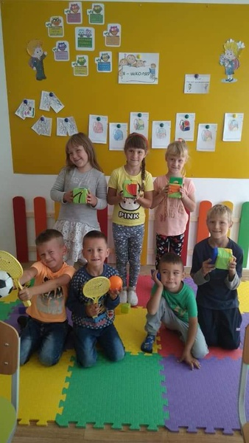
1 клас

Slide 9
НАВЧАЛЬНИЙ ПЛАН
Лучківської загальноосвітньої школи І-ІІ ступенів 2019 – 2020 н.р. (1-2 клас, НУШ-2)
Навчальні предмети | Кількість годин на тиждень у класах
 | 1 | 2
І Н В А Р І А Н Т Н А С К Л А Д О В А
Українська мова | 5 | 5
Іноземна мова | 2 | 3
Математика | 3 | 3
Я досліджую світ* | 7 | 8
Мистецтво** | 2 | 2
Фізична культура *** | 3 | 3
Усього | 20+3 | 21+3
Додаткові години на вивчення предметів інваріантної складової, курсів за вибором, проведення індивідуальних консультацій та групових занять | 1 | 1
Гранично допустиме тижневе навчальне навантаження на учня | 20 | 22
Сумарна кількість навчальних годин інваріантної і варіативної складових, що фінансується з бюджету (без урахування поділу класів на групи) | 23 | 25
В А Р І А Т И В Н А С К Л А Д О В А
Навчальні предмети | Кількість годин на тиждень
 | 1 | 2
Математика | 1 | 1

Slide 10
НАВЧАЛЬНИЙ ПЛАН Лучківської загальноосвітньої школи І-ІІ ступенів 2019 – 2020 н.р. (3-4 класи)
Освітні галузі | Навчальні предмети | Кількість годин на тиждень у класах
 |  | 3 | 4
І Н В А Р І А Н Т Н А С К Л А Д О В А
Мови і літератури (мовний і літературний компоненти) | Українська мова | 7 | 7
 | Іноземна мова | 2 | 2
Математика | Математика | 4 | 4
Природознавство | Природознавство | 2 | 2
Суспільствознавство | Я у світі | 1 | 1
Мистецтво | Мистецтво /музичне мистецтво, образотворче мистецтво | 1 | 1
 |  | 1 | 1
Технології | Трудове навчання | 1 | 1
 | Сходинки до інформатики | 1 | 1
Здоров’я і фізична культура | Основи здоров’я | 1 | 1
 | Фізична культура | 3 | 3
У с ь о г о |  | 21+3 | 21+3
Додаткові години на вивчення предметів інваріантної складової, курсів за вибором, проведення індивідуальних консультацій та групових занять |  | 2 | 2
Гранично допустиме тижневе навчальне навантаження на учня (без урахування часу на заняття з фізичної культури, індивідуальні та групові заняття) |  | 23 | 23
Сумарна кількість годин інваріантної і варіативної складових, що фінансується з бюджету |  | 26 | 26
В А Р І А Т И В Н А С К Л А Д О В А
Навчальні предмети |  | Кількість годин на тиждень у класах
 |  | 3 | 4
Християнська етика |  | 1 | 1
Українська мова |  | 0,5 | 0,5
Математика |  | 0,5 | 0,5

Slide 11
НАВЧАЛЬНИЙ ПЛАН Лучківської загальноосвітньої школи І-ІІ ступенів 2019 – 2020 н.р. (основна школа)
Освітні галузі | Навчальні предмети | Кількість годин на тиждень у класах
 |  | 5 | 6 | 7 | 8 | 9
Мови і літератури | Українська мова | 3,5 | 3,5 | 2,5 | 2 | 2
 | Українська література | 2 | 2 | 2 | 2 | 2
 | Іноземна мова | 3 | 3 | 3 | 3 | 3
 | Зарубіжна література | 2 | 2 | 2 | 2 | 2
Суспільствознавство | Історія України | 1 | 1 | 1 | 1,5 | 1,5
 | Всесвітня історія | - | 1 | 1 | 1 | 1
 | Основи правознавства | - | - | - | - | 1
Мистецтво | Музичне мистецтво | 1 | 1 | 1 | - | -
 | Образотворче мистецтво | 1 | 1 | 1 | - | -
 | Мистецтво | - | - | - | 1 | 1
Математика | Математика | 4 | 4 | - | - | -
 | Алгебра | - | - | 2 | 2 | 2
 | Геометрія | - | - | 2 | 2 | 2
Природознавство | Природознавство | 2 | - | - | - | -
 | Біологія | - | 2 | 2 | 2 | 2
 | Географія | - | 2 | 2 | 2 | 1,5
 | Фізика | - | - | 2 | 2 | 3
 | Хімія | - | - | 1,5 | 2 | 2
Технології | Трудове навчання | 2 | 2 | 1 | 1 | 1
 | Інформатика | 1 | 1 | 1 | 2 | 2
Здоров’я і фізична культура | Основи здоров’я | 1 | 1 | 1 | 1 | 1
 | Фізична культура | 3 | 3 | 3 | 3 | 3
Р а з о м |  | 23,5+3 | 26,5+3 | 28+3 | 28,5+3 | 30+3
В А Р І А Т И В Н А С К Л А Д О В А |  | 0,5 | - | 0,5 | 1 | 0,5
Християнська етика |  | 0,5 | - | 0,5 | 0,5 | -
Історія України |  | - | - | - | 0,5 | -
Математика |  | - | - | - | - | 0,5
Гранично допустиме навчальне навантаження на учня |  | 28 | 31 | 32 | 33 | 33
Всього (без урахування поділу класів на групи) |  | 27 | 29,5 | 31,5 | 32,5 | 33,5

Slide 12
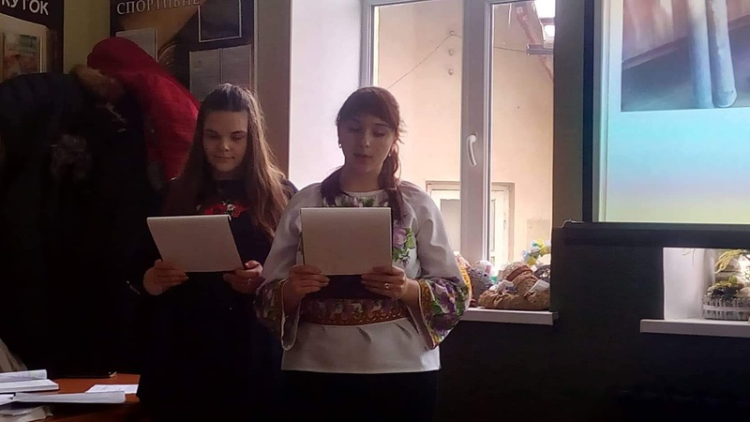
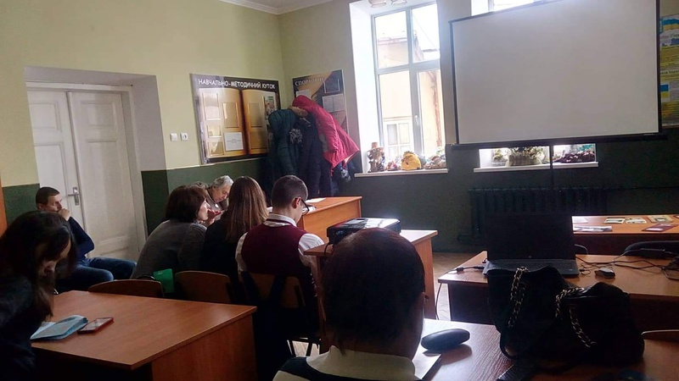
ІІ місце в обласному конкурсі екскурсоводів шкільних музеїв «Край, в якому я живу»

